Slide 1
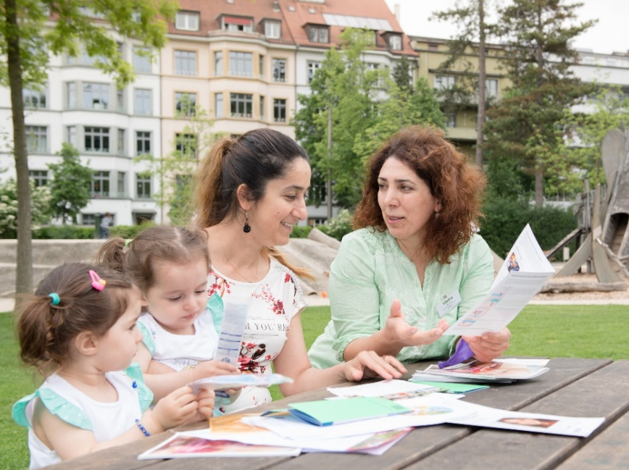
Programm Brückenbauer:innen
Brückenbauer:innen, Januar 2022

Slide 2
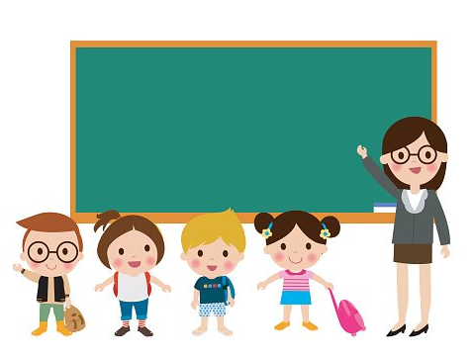
Idee: Brückenschlag
Brückenbauer:innen
Fachpersonen/Angeboten
Eltern und Kinder
Brückenbauer:innen, Januar 2022

Slide 3
Was wir tun …
Wir vermitteln Informationen in den Sprachen: Albanisch, Amharisch, Arabisch, Englisch, Französisch, Italienisch, Kurdisch/Kurmanci, Mandinka, Mazedonisch, Portugiesisch, Kroatisch, Spanisch, Tamilisch, Tigrinya, Türkisch und Deutsch.
Wir treffen uns mit den Familien regelmässig zuhause oder in einem vereinbarten Ort, um sie zu unterstützen, informieren und beraten.
Bei Bedarf, begleiten wir die Familien zu den passenden Angeboten.
Brückenbauer:innen, Januar 2022

Slide 4
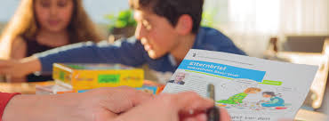
Aufgabe der Brückenbauer:innen
Information und Beratung zu Förderangebote im Bildungs-, Gesundheits- und Sozialbereich
Bei Bedarf Begleitung zu den passenden Angeboten oder Fachstellen
Unterstützung, Formulare, Briefe oder
Informationen aus der Schule zu verstehen
und auch beim Ausfüllen von
Anmeldungen
Hilfe bei der Orientierung im Quartier, Hinweis auf Angebote für Familien mit Kinder
Unterstützung beim Kontakt mit der Schule
Austausch mit Lehr- und Fachpersonen
Brückenbauer:innen, Januar 2022

Slide 5
Unsere Ziele sind …
Eltern: Stärkung und Befähigung durch Information und ressourcenorientierte Begleitung
Kinder Erhöhung der Chancengerechtigkeit durch verbesserte Elternzusammenarbeit
Fachpersonen: Vermittlung von Hintergrundwissen Stärkung der interkulturellen Kompetenz
Brückenbauer:innen, Januar 2022

Slide 6
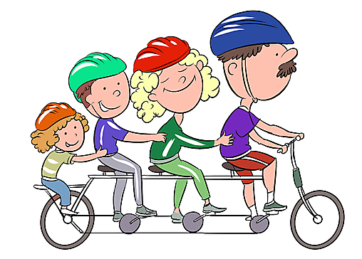
Zielgruppe
Familien mit Kindern im Volksschulalter mit besonderem Informations- und Begleitbedarf.
Die individuellen Begleitungen orientieren sich an den aktuellen Fragestellungen in den Familien.
Brückenbauer:innen, Januar 2022

Slide 7
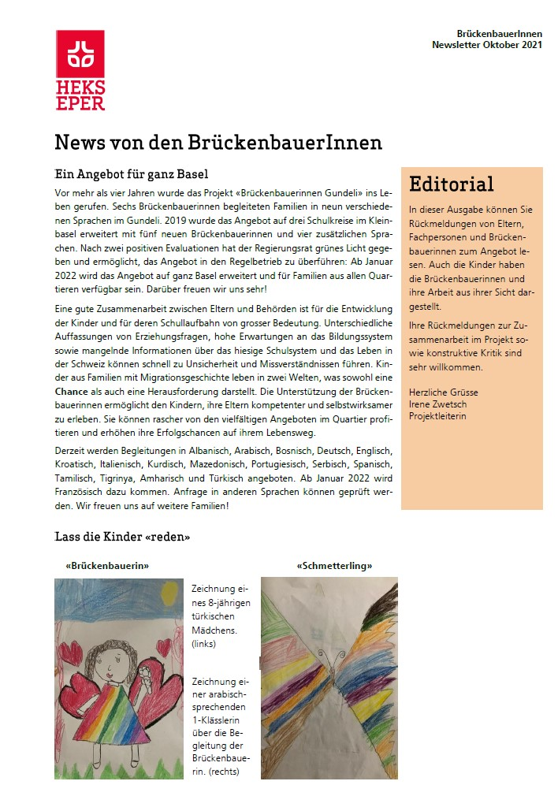
Wie erreichen wir Eltern …
Ansprache und Empfehlung durch Fach- und Kontaktpersonen
Anwesenheit und Vorstellung der VermittlerInnen an Elternabenden
Schriftliche Informationen, z.B. via
Newsletter
Presse im Quartier
Flyers in verschiedenen Sprachen
Brückenbauer:innen, Januar 2022

Slide 8
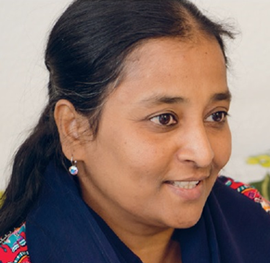
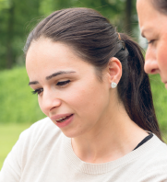
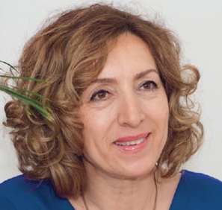
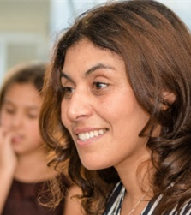
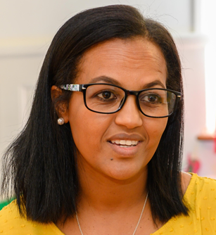
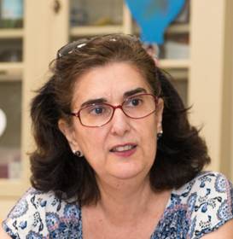
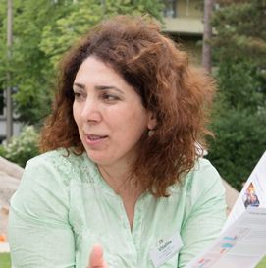
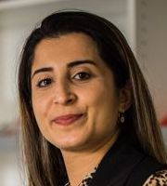
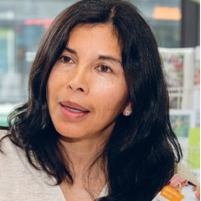
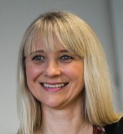
Brückenbauer:innen
Ausgebildete Fachpersonen mit Erfahrung in den Bereichen interkulturelles Dolmetschen, interkulturelles Vermitteln oder Elternzusammenarbeit
Gleiche Sprache / ähnlicher soziokulturelle Hintergrund
Gut vernetzt in Basel-Stadt
Aktive Deutschkenntnisse
Erfahrung mit unseren Systemen (Bildung und Erziehung, Gesundheit, Soziales)
Brückenbauer:innen, Januar 2022

Slide 9
Häufige Themen
Alltag im Kindergarten (Znüni, Waldtag, Anlässe)
Orientierung im Quartier/in Basel (Familienzentrum, Bibliothek, andere Institutionen und Fachstellen)
Deutschkurse für die Eltern (mit Kinderbetreuung)
Bildungssystem
Übersetzung von Informationen aus der Schule
schulischer Alltag, Tagesstruktur, Nachhilfe, Logopädie
Schulzahnklinik
Freizeitangebote
gesunde Ernährung, Gesundheitssystem
Brückenbauer:innen, Januar 2022

Slide 10
Verantwortung und Finanzierung
Die Verantwortung für das Projekt liegt beim Präsidialdepartement des Kantons Basel-Stadt.
Die operative Umsetzung liegt in der Verantwortung der HEKS Regionalstelle beider Basel.
Das Projekt wird vom Kanton Basel-Stadt finanziert.
Für die begleiteten Familien entstehen keine Kosten.
Brückenbauer:innen, Januar 2022

Slide 11
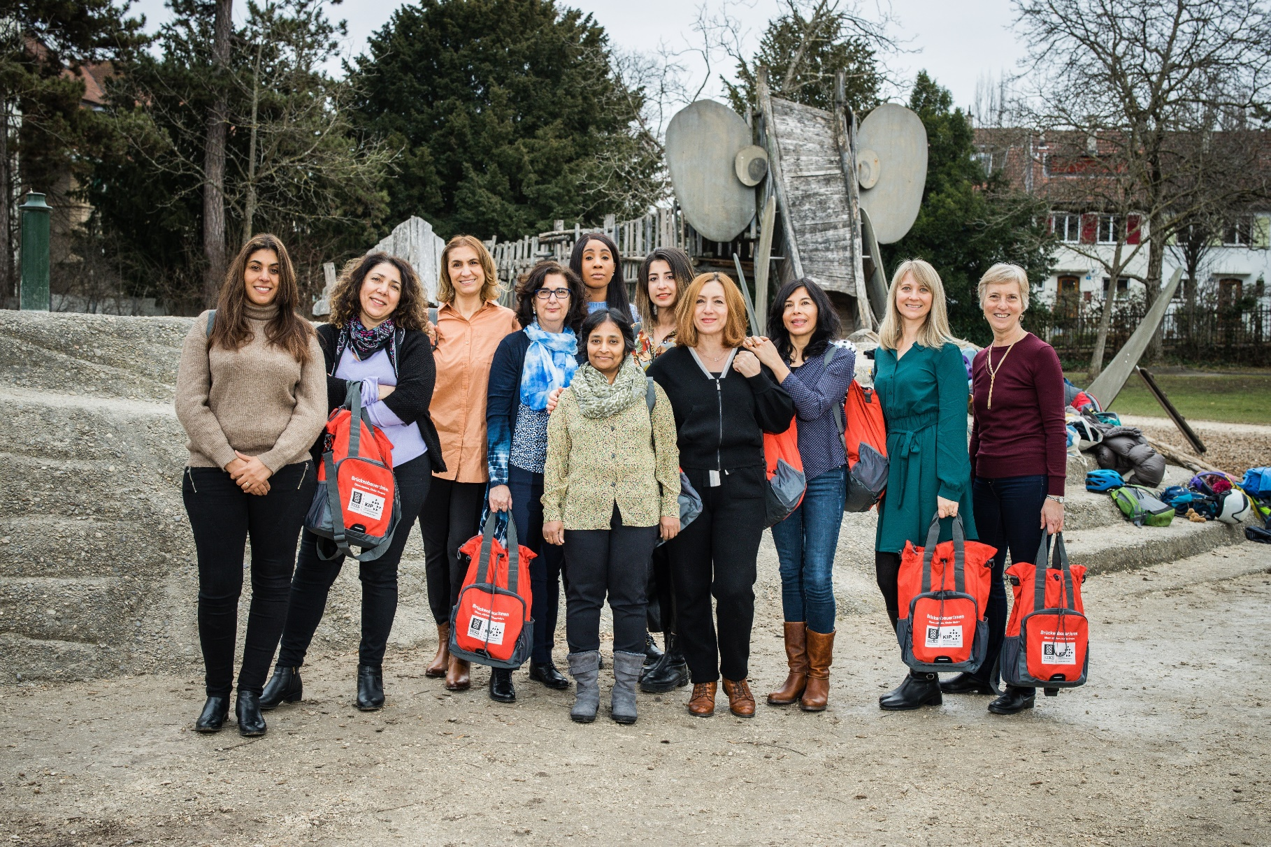
Vielen Dank für Ihre Aufmerksamkeit!
Brückenbauer:innen, Januar 2022

